Slide 1
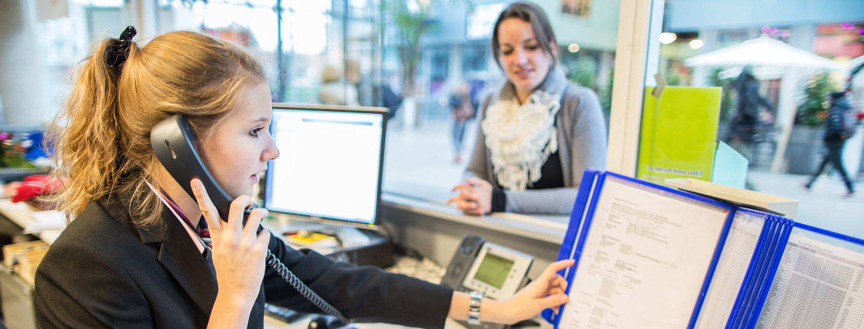
Dienstverlening

Slide 2

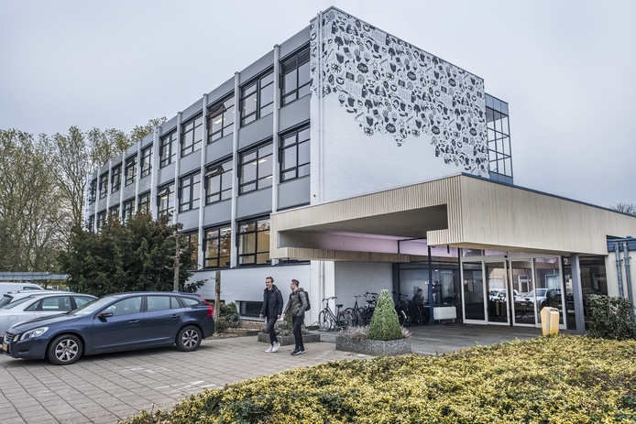

Slide 3
Opleidingen
Dienstverlening:
  Helpende Zorg en Welzijn
  Medewerker Facilitaire Dienstverlening
  Medewerker Sport en Recreatie
  https://vimeo.com/146140499

Slide 4
Past de opleiding bij jou?
Werk jij graag met mensen en kun je goed luisteren?
Zoek jij een beroep met veel afwisselende werkzaamheden?
Ben jij stressbestendig, flexibel en behulpzaam?
Steek jij graag de handen uit de mouwen?
Ben jij sociaal en draag jij graag een steentje bij?
  …. dan is Dienstverlening iets voor jou!

Slide 5
Waar kun je terechtkomen?
– Recreatiebedrijven – Kinderopvang
– Sportverenigingen – Zorginstellingen
– Vergaderlocaties – Buurthuizen
– Catering – Sportaccommodaties
– Hotels – Bij evenementen
– Zwembaden – Attractieparken

Slide 6
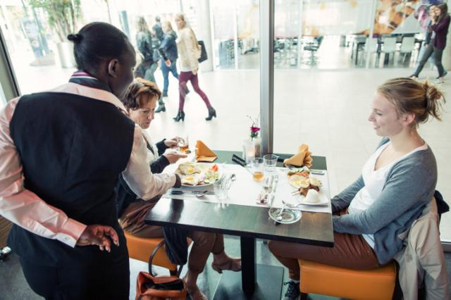
Dienstverlening BOL
Leerjaar 1:
brede basis met veel praktijk
oriëntatie/ verkennen van de 3 profielen in periode 1
na periode 1 kies je definitief voor je uitstroomprofiel

Slide 7
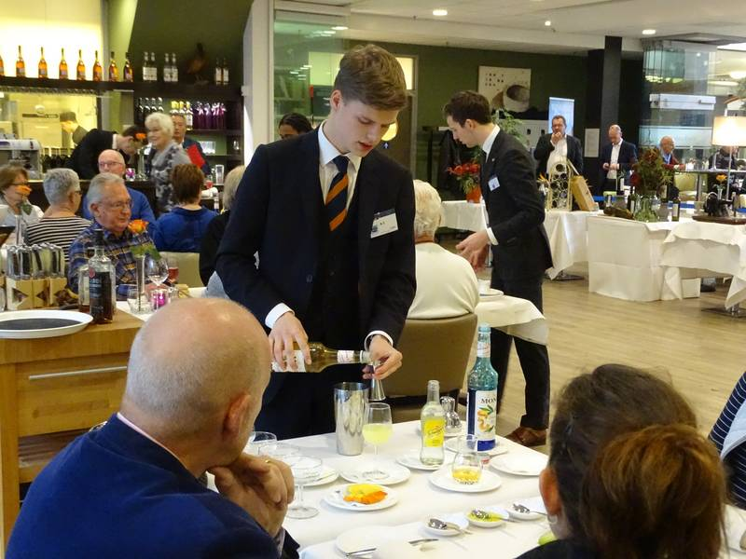
Dienstverlening BOL
Leerjaar 2:
les in jouw uitstroomprofiel
stage 2 dagen 3,5 periodes
examen in je uitstroomprofiel

Slide 8
Dienstverlening BOL (versneld traject)
Na periode 1 wordt bepaald of je de opleiding versneld kan gaan doen.
Voorwaarden waar je aan moet voldoen voor dit traject.
Na periode 1 is er geen mogelijkheid meer om te versnellen.
Stage 2 dagen in de week in periode 3 en 4.
Examen in je uitstroomprofiel.
Doel om binnen 1 jaar de opleiding af te ronden.

Slide 9
Voorwaarden voor versnellen
Je bent er altijd.
Je laat je van je beste kan zien.
Je laat in alles zien dat je gemotiveerd bent.
Je opdrachten zijn op tijd ingeleverd en voldoen aan de eisen.
Je resultaten zijn voldoende.
Nederlands schrijven is minimaal een 5.

Slide 10
In aanmerking komen voor versnellen
Wanneer een student het versnelde traject in wil gaan moet hij aan de volgende eisen voldoen:
Nederlands toets lezen/luisteren moet minimaal met een 6 behaald worden.
Aanwezigheid in de lessen is minimaal 90%.
Gedrag in de klas (beoordeling door 3 docenten).
Inleveren van opdrachten (halen deadlines).
Voldoende voor praktijkleren.

Slide 11
In aanmerking komen voor versnellen
Versnellen | Bespreek geval | Niet versnellen
Een student heeft aan alle 5 de onderdelen voldaan. | Een student heeft aan 1 van de 5 onderdelen niet voldaan, de rest wel. | Een student heeft aan 2 of meer van de 5 onderdelen niet voldaan.
 | Kanttekening: Dit mag NIET voor Nederlands zijn Wanneer Nederlands een 5 is wordt de student wel besproken | Kanttekening: Ook niet versnellen wanneer een student lager dan een 5 scoort voor Nederlands

Slide 12
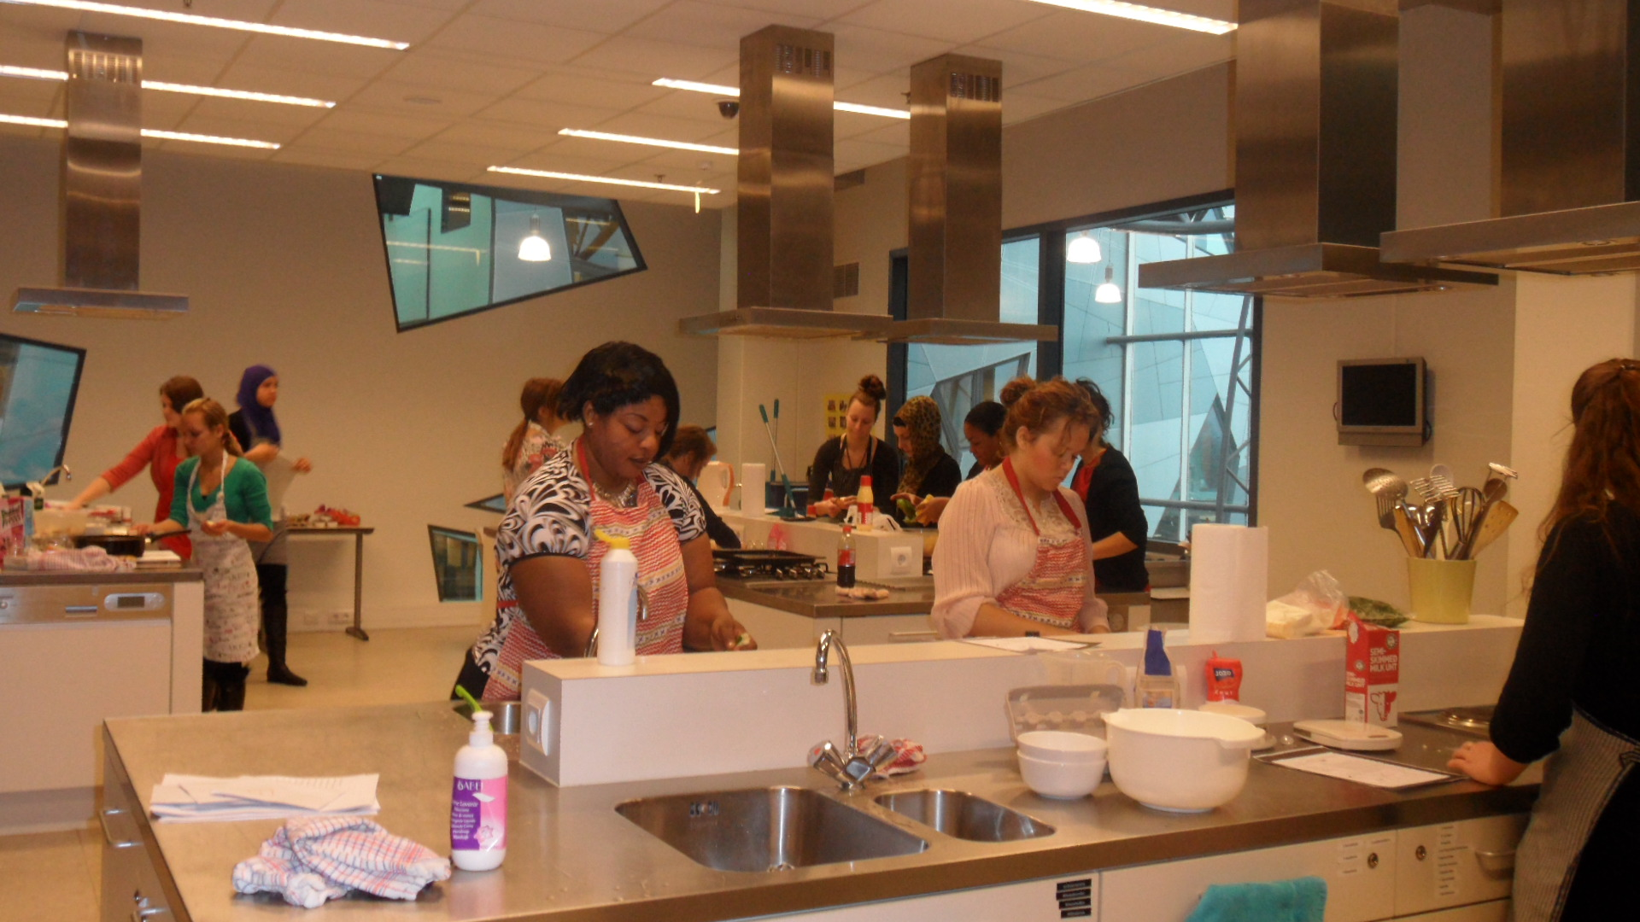
Helpende Zorg en Welzijn
Ondersteunt bij dagelijkse activiteiten.
Ondersteunt bij wonen, huishouden en
persoonlijke verzorging.
Assisteert bij sociale en recreatieve activiteiten.

Slide 13

Medewerker Facilitaire Dienstverlening
Draagt zorg voor de dagelijkse gang van zaken.
Voert facilitaire en logistieke werkzaamheden uit.
Voert cateringwerkzaamheden uit.

Slide 14
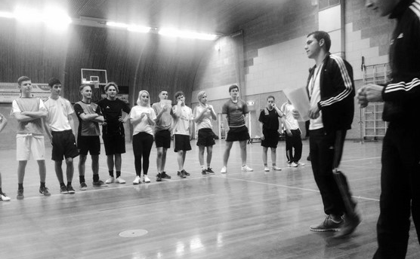
Medewerker Sport en Recreatie
Voert sportieve en recreatieve activiteiten uit.
Begeleidt gasten/ deelnemers.
Houdt toezicht.

Slide 15
Dus…
De sporter serveert óók de tosti!
De helpende houdt óók de voorraad bij!
De facilitaire medewerker maakt óók een praatje met de meneer in de rolstoel!
De recreatiemedewerker vouwt óók de was op!
De sporter doet óók de afwas!
De helpende vervangt óók een lampje!
De facilitaire medewerker spreekt óók de groep kinderen aan!

Slide 16
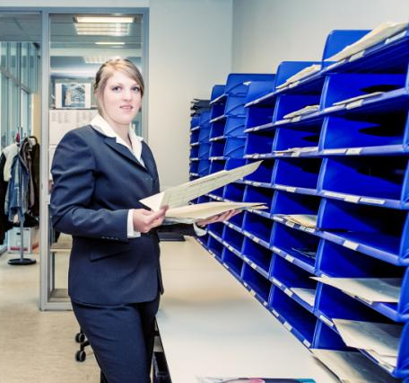
Leren door te doen
Realistische leeromgeving om te oefenen:
Eethoek
Café
Wasserij
Evenementen
Sportverenigingen/ bedrijven

Slide 17
Jij en je talent!
Loopbaanbegeleider
Trajectbegeleider/ passend onderwijs
Aandacht voor de dingen die jij goed kunt
Onderzoeken en uitbouwen van jouw talent

Slide 18
Keuzes maken
Praktijkleren
Keuzedelen (verbreden of verdiepen)
Keuze van je uitstroomprofiel

Slide 19
BPV (stage)
Leren door te doen: praktijkleren en leerwerkbedrijven
Je loopt stage in je gekozen profiel
BPV einde leerjaar 1 periode 3 en 4
Leerjaar 2 periode 5 t/m 8
Versneld leerjaar 1 periode 3 en 4
Houd rekening met flexibele werktijden, bijvoorbeeld in de avonduren, de vakanties of in de weekenden.

Slide 20
Algemene vakken
Nederlands
Rekenen
Burgerschap
Engels

Slide 21
Toelatingseisen
Vooropleiding:
VMBO Basis
Entree niveau 1
Voor de uitstroomrichting Helpende Zorg en Welzijn heb je een VOG (verklaring omtrent gedrag) nodig.

Slide 22
Meer informatie op onze website
Info steeds meer via internet;
Snel te vinden;
Altijd up-to-date;
www.roc-nijmegen.nl
Tabblad Opleidingen
Ga naar Beroepsopleidingen

Slide 23
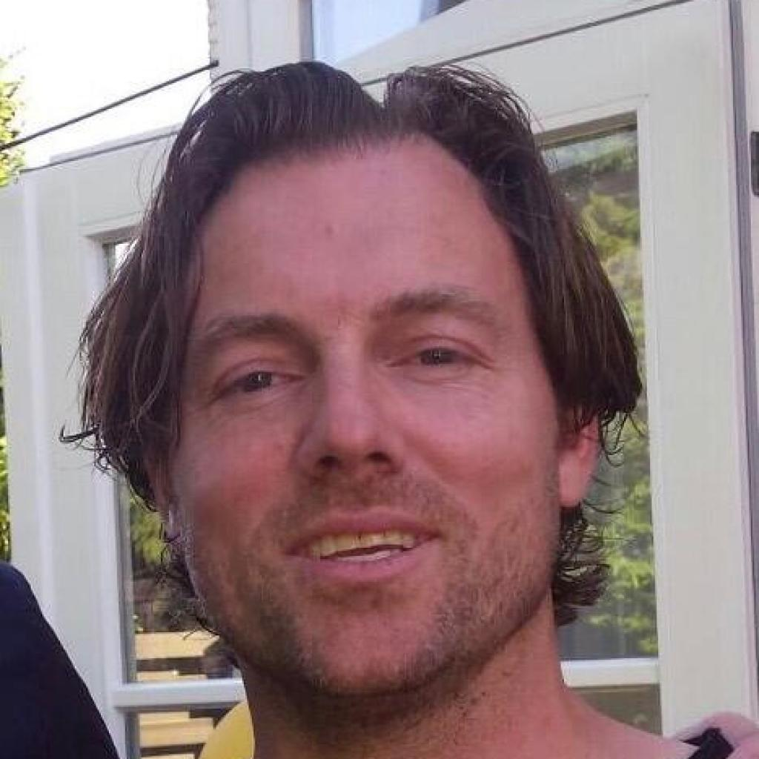
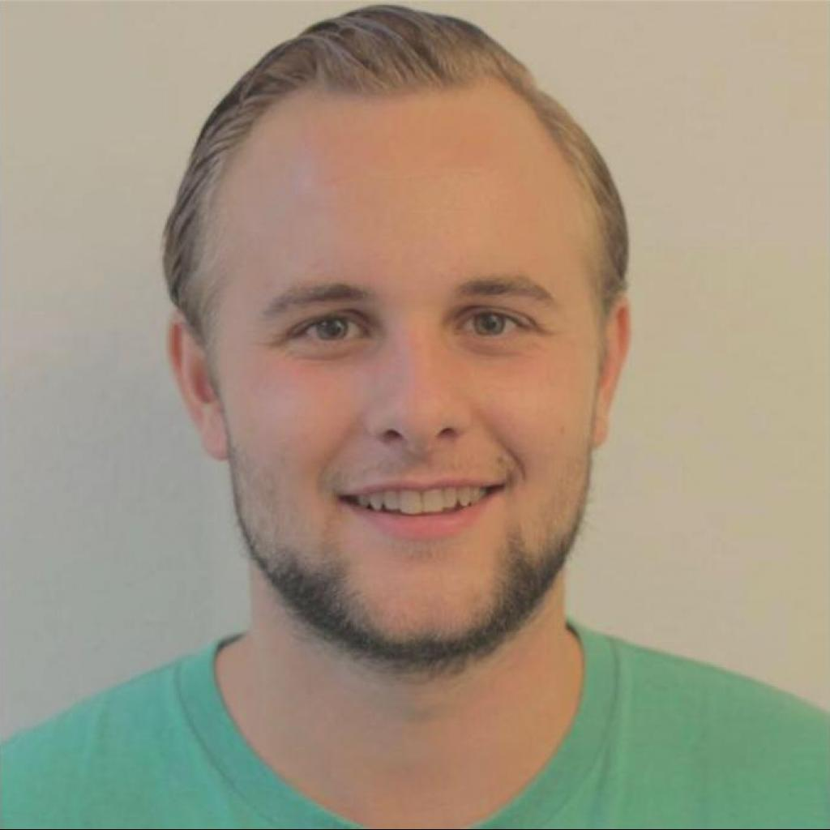
Meer informatie?
Onze voorlichters:
Erik Jansen
e.jansen@roc-nijmegen.nl
Wouter Bouwman
w.bouwman@roc-nijmegen.nl
Informatie via je decaan
Je kunt ook terecht bij ons infocentrum
Campusbaan 6
Nijmegen
Tel. 0900 - 9609

